Slide 1
CUENTA PÚBLICA GESTIÓN AÑO 2023
“Liceo miguel de cervantes y Saavedra”

Slide 2
Datos relevantes:
Marzo del 2023 asume por “Alta dirección pública” nueva dirección del establecimiento.
Integración Escolar: 2023 parte en el Liceo el Programa de Integración Escolar, con equipo profesional para atención de estudiantes con necesidades educativas y trabajo colaborativo con docentes.
Continuidad “Modelo Educativo Comunal” (MEC 2022-2024): Trabajo institucional alineado con los Pilares y Principios del “MEC”.
Planes por normativa al servicio de la institución.

Slide 3
RESULTADOS ACADÉMICOS: SIMCE 2023

Slide 4
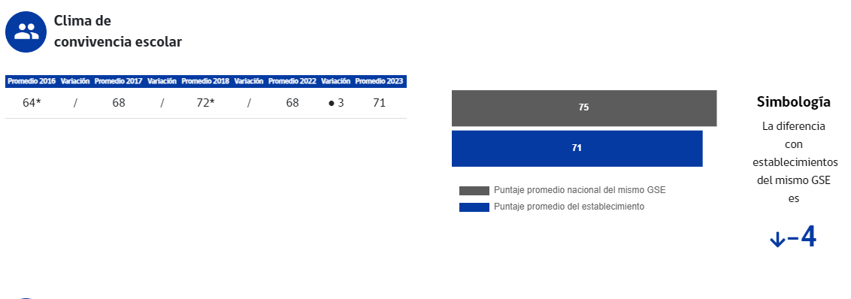

Slide 5
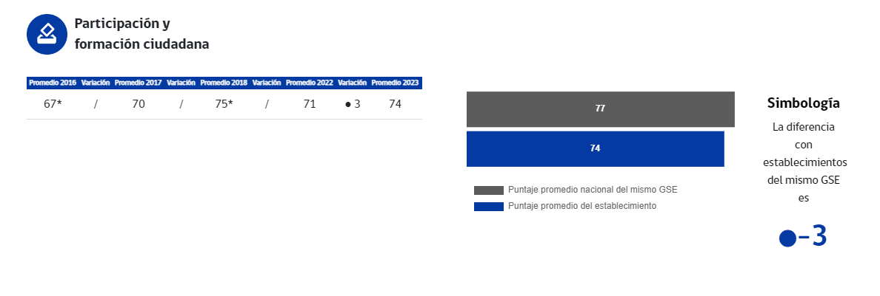

Slide 6
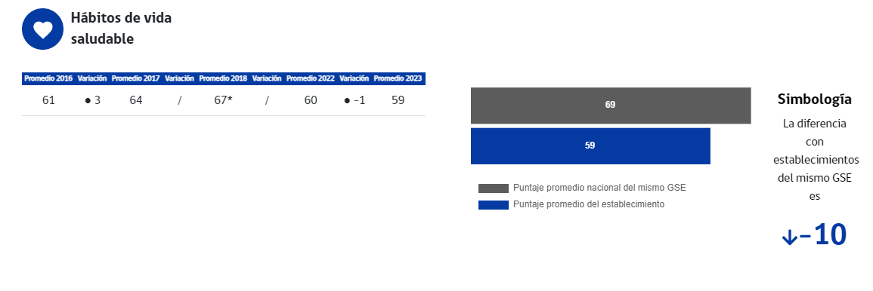

Slide 11
Estrategias desarrolladas para mejorar los resultados de aprendizaje: avances y dificultades.
AVANCES:
ORGANIZACIÓN INSTITUCIONAL
REFLEXIÓN DE EQUIPOS DOCENTES Y PROFESIONALES
RECUPERACIÓN DE APRENDIZAJES
MEJORAR TASA DE REPITENCIA
DESAFÍOS:
ABORDAR: DESERCIÓN, ASISTENCIA, PUNTUALIDAD
PROYECTO 2024: JORNADA ÚNICA

Slide 12
Horas realizadas del plan de estudio y cumplimiento del calendario escolar
Año 2023 se trabajó con 2 jornadas: Mañana y Tarde.
12 cursos en jornada de mañana: 292 estudiantes.
7 cursos en la jornada de tarde: 108 estudiantes.
Horas plan de estudio 1ros y 2dos Medios: 33 hrs.
Horas plan de estudio 3ros y 4tos Medios: 36 hrs.
Calendario Escolar cumplido con jornadas de recuperación, según Resolución Excenta 3562 MINEDUC.

Slide 13
Indicadores de eficiencia interna:
Curso | 31 de marzo 2023 | 30 diciembre 2023 | Diferencia
1° A | 23 | 23 | 0
1° B | 21 | 20 | -1
1° C | 21 | 23 | +2
1° D | 20 | 18 | -2
2° A | 28 | 28 | 0
2°B | 22 | 26 | +4
2° C | 27 | 27 | 0
2° D | 18 | 16 | -2
2° E | 15 | 15 | 0
3° A | 23 | 22 | -1
3° B | 25 | 26 | +1
3° C | 26 | 25 | -1
3° D | 15 | 14 | -1
3° E | 18 | 17 | -1
4° A | 25 | 25 | 0
4° B | 23 | 24 | +1
4° C | 21 | 21 | 0
4° D | 13 | 15 | +2
4° E | 16 | 15 | -1
Total | 400 | 400 | 0
MATRÍCULA 2023

Slide 14
ASISTENCIA 2023
Curso | % 1er Semestre | % 2° Semestre | % Anual
1° A | 83,80 | 72,67 | 77,12
1° B | 80,80 | 72,63 | 75,9
1° C | 88,03 | 78,55 | 82,34
1° D | 88,78 | 76,32 | 81,3
2° A | 83,05 | 74,33 | 77,82
2°B | 83,73 | 70,25 | 75,64
2° C | 87,95 | 79,92 | 83,13
2° D | 68,93 | 68,02 | 68,38
2° E | 85,05 | 80,13 | 82,1
3° A | 85,28 | 78,85 | 81,42
3°B | 83,78 | 72,40 | 76,95
3° C | 87,13 | 79,12 | 82,32
3° D | 84,03 | 69,70 | 75,43
3° E | 82,28 | 78,53 | 80,03
4° A | 82,95 | 75,88 | 79,02
4° B | 83,70 | 73,84 | 78,22
4° C | 86,13 | 75,10 | 80,00
4° D | 82,68 | 77,40 | 79,74
4° E | 80,55 | 75,94 | 77,99
Total | 83,61 | 75,24 | 78,68

Slide 15
APROBACIÓN DE ESTUDIANTES AÑO 2023
Curso | N° Aprobadas/os | N° Aprobadas/os con Dec. 67
1° A | 23 | 1
1° B | 20 | 1
1° C | 23 | 4
1° D | 18 | 2
2° A | 28 | 1
2°B | 24 | 2
2° C | 27 | 0
2° D | 15 | 0
2° E | 13 | 0
3° A | 22 | 1
3° B | 26 | 0
3° C | 25 | 0
3° D | 13 | 1
3° E | 17 | 0
4° A | 25 | 0
4° B | 24 | 0
4° C | 21 | 0
4° D | 15 | 0
4° E | 15 | 0
Total | 387 | 13

Slide 16
ESTUDIANTES REPROBADOS/AS
Curso | N° Reprobadas/os | % de Reprobadas/os
1° A | 0 | 0
1° B | 0 | 0
1° C | 0 | 0
1° D | 0 | 0
2° A | 0 | 0
2°B | 2 | 7,69
2° C | 0 | 0
2° D | 1 | 6,25
2° E | 2 | 13,33
3° A | 0 | 0
3° B | 0 | 0
3° C | 0 | 0
3° D | 1 | 7,14
3° E | 0 | 0
4° A | 0 | 0
4° B | 0 | 0
4° C | 0 | 0
4° D | 0 | 0
4° E | 0 | 0
Total | 6 | 1,5

Slide 17
ESTUDIANTES RETIRADOS/AS
Curso | N° Retiradas/os | % de Retiradas/os
1° A | 0 | 0
1° B | 1 | 5
1° C | 0 | 0
1° D | 2 | 11,11
2° A | 0 | 0
2°B | 0 | 0
2° C | 0 | 0
2° D | 2 | 12,5
2° E | 0 | 0
3° A | 1 | 4,55
3°B | 0 | 0
3° C | 1 | 4
3° D | 1 | 7,14
3° E | 1 | 5,88
4° A | 0 | 0
4° B | 0 | 0
4° C | 0 | 0
4° D | 0 | 0
4° E | 1 | 6,67
Total | 10 | 2,5

Slide 18
CUMPLIMIENTOPLAN DE LA CONVIVENCIA ESCOLAR
Acciones Implementadas | % de aprobación
En consejo escolar se da conocer RICE para su aprobación y concientización. | 90%
Socializar Manual de convivencia en página web del liceo. | 100%
Socializar reglamento RICE con estudiantes, padres y apoderados, correos institucionales y pagina web del liceo (entrega de extracto rice en matrícula). | 100%
Publicar en panel informativo los protocolos que se encuentran en el Manual de convivencia escolar. (Implementado completamente en frontis del pabellón A). | 100%
Implementación de charla de resolución pacífica de conflictos (Implementada en cursos que presentaban conflictos). | 90%
Realizar talleres para promover las correctas relaciones interpersonales y el buen trato. | 100%
Realizar charlas para entregar herramientas para mejorar la comunicación afectiva y efectiva (Implementada de forma parcial por Dupla de orientación).
Realizar Charlas para promover los buenos liderazgos, parentales, estudiantes y laborales (Implementado en unidad de proyecto de vida orientación). | 100%
Elaboración de revista Cervantina con hitos relevantes y participación de estudiantes y comunidad en diversas actividades. | 100%

Slide 19
Compromisos PADEM
 | Compromisos asumidos
Participación democrática | Promover la participación democrática en la institución Mejorar la comunicación institucional. Mejorar la participación de estudiantes en la toma de decisiones.
Aprendizaje integral | Abordar de manera efectiva la ed. Integral con enfoque de género.
Innovación educativa y desarrollo profesional | Fomentar la innovación pedagógica en el aula y salidas pedagógicas. Promover el desarrollo profesional en la institución.
Espacios educativos seguros y acogedores | Prevención del acoso escolar. Mantención, Limpieza e higiene de las dependencias. Generar espacios y estrategias de apoyo emocional a estudiantes.
Vínculo con el territorio | Fomentar la conexión con la comunidad y el entorno en distintas actividades pedagógicas.

Slide 20
LOGROS “GENERACIÓN 2023”
*EGRESADOS, QUE POSTULARON
A EDUCACIÓN SUPERIOR
**3 ESTUDIANTES EGRESADOS PUNTAJE MÁXIMO EN PAES MATEMÁTICA 1
40 % ACEPTADOS EN 1ra PREFERENCIA.

Slide 21
USO DE RECURSOS Y ESTADO FINANCIERO

Slide 22
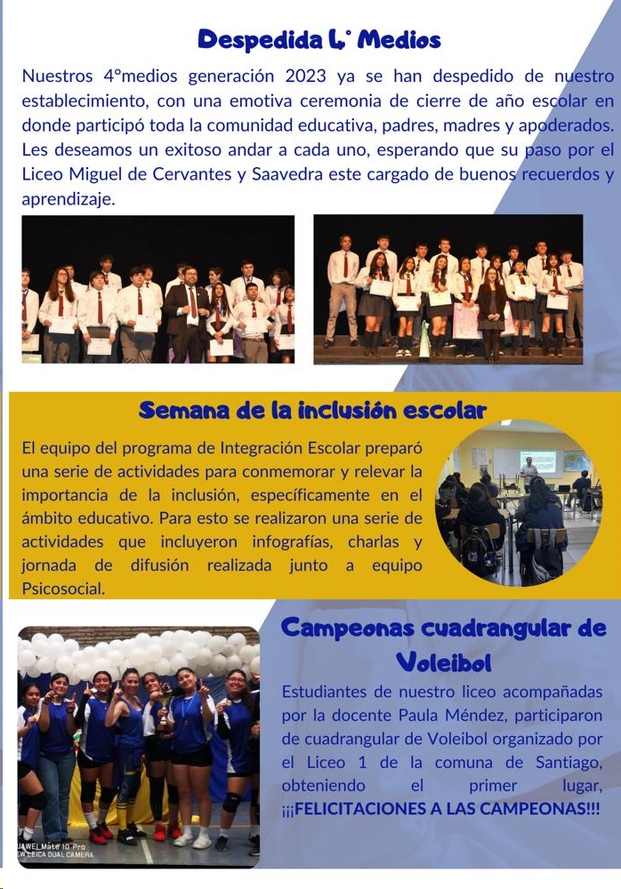
¡MUCHAS GRACIAS!

